Slide 1

Egen- monitorering
APT-material 20250515
Fanny Simonsson, projektledare

Slide 2

Vad är ordinerad egenmonitorering?
Ordinerad egenmonitorering innebär att patienter, med stöd av vårdpersonal, själva mäter och registrerar sina hälsouppgifter digitalt.
Det är vårdpersonal som bestämmer vilka patienter som ska egenmonitorera.

Slide 3
Varför ska Region Kronoberg arbeta med ordinerad egenmonitorering?
En del i omställningen till nära vård
Patienten blir medskapare av sin vård
Ökad kunskap, trygghet, kontroll och delaktighet i den egna vårdprocessen.
Större möjlighet att individanpassa vården.
Vårdpersonalen kan i högre utsträckning arbeta proaktivt
Ökad vårdkvalitet och bättre arbetsmiljö.
Akuta och oplanerade vårdbesök kan undvikas.
Vårdens kompetenser och resurser kan nyttjas på ett bättre sätt
Utveckla vården med digitala lösningar och samtidigt stärka vår förmåga att möta ett växande vårdbehov med begränsade resurser.

Slide 4
Case från andra regioner
Här blir Maggie, 73 år, sin egen sjuksköterska
Sune bevakar sitt eget blodtryck hemma – fick pacemaker - P4 Jämtland | Sveriges Radio

Slide 5

Vi börjar i liten skala
Region Kronoberg har tecknat avtal för ett gemensamt system för ordinerad egenmonitorering.
Fyra arbetsgrupper har bildats för att testa och utveckla arbetssättet inom astma, KOL, hypertoni, diabetes och hjärtsvikt.

Slide 6
Arbetsgrupper
Fyra arbetsgrupper
KOL
vårdcentralerna Lessebo, Sländan, Lagan, Lidhult, Kungshögen, Tingsryd och Ryd
Hypertoni och diabetes
mödravården, Birka, Ingelstad, Teleborg och Tingsryd
Hjärtsvikt
hjärtmottagningen Växjö och Ljungby
Astma
Rottne, Lenhovda och Braås

Slide 7
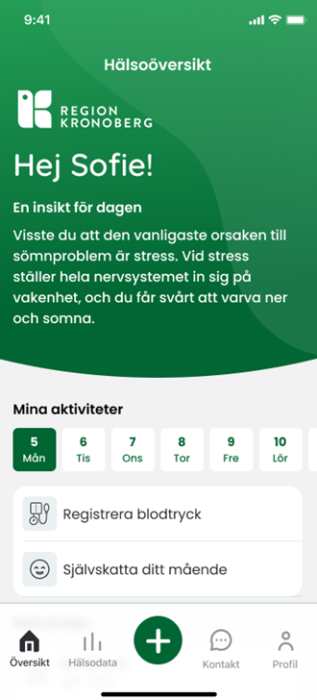
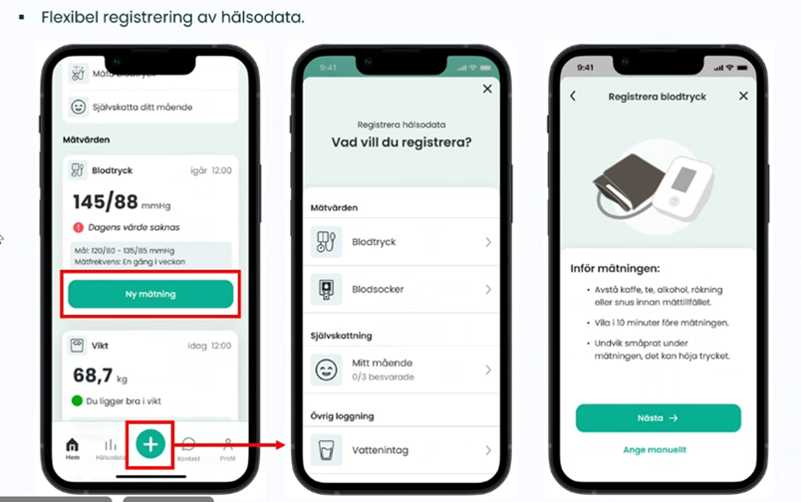
Så här kommer det fungera
Vårdpersonal bedömer vilken patient som ska använda egenmonitorering. En gemensam överenskommelse skrivs med patienten.
Patienten mäter regelbundet med ett digitalt verktyg.
Symtom och mätvärden registreras i en app och delas med vårdpersonal.
Patienten kan få vägledning digitalt och har vid behov kontakt med sitt vårdteam.
Notes:
Imaginecare
plattformen för
Egenmonitorering. Integration med Cosmic.

Slide 8
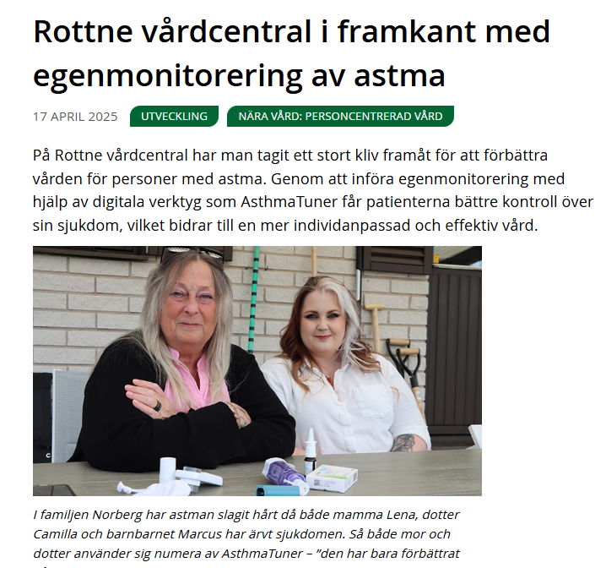
Vårdcentralen Rottne och astma
Vårdcentralen Rottne har varit igång sen maj 2024 och visar goda resultat
Rottne vårdcentral i framkant med egenmonitorering av astma
Region Kronoberg - Lyckat arbete med egenmonitorering av astma i Rottne

Slide 9

Arbete framåt
Tidig höst 2025 kommer de första patienterna tas emot i de övriga tre grupperna.
Arbetsgrupperna testar och tar fram rutiner.
Därefter kommer utvärdering av arbetsgruppernas arbete och rekommendation samt beslut om breddinförande för lämpliga patientgrupper.

Slide 10
Följ gärna arbetet med egenmonitorering
https://intranat.ltkronoberg.se/grupp/egenmonitorering/

